Slide 1
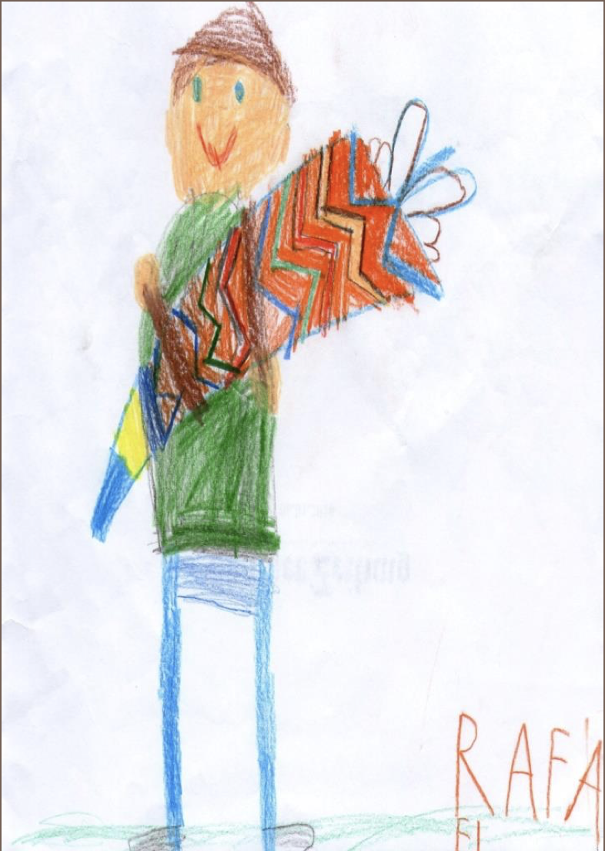
Herzlich Willkommen
zum
Elternabend
Notes:
Begrüßung
➢ Liebe Eltern unserer zukünftigen Erstklässler,
herzlich Willkommen an der Grundschule Mitteleschenbach zum Elternabend im Rahmen der Schulanmeldung für das Schuljahr 2025/26
➢seit September gehört ihr Kind bereits zu den Vorschulkindern im Kinderhaus; Schule wird damit unweigerlich zu Hause zum Gesprächsthema

Slide 2
Themen des heutigen Abends:
Schulrechtliche Vorgaben zur Einschulung im Schuljahr 2026/27
Einschulungskorridor
Antrag auf Zurückstellung
Kinder mit vermutetem oder festgestelltem sonderpädagogischen Förderbedarf
Anmeldetag – Einschulungsscreening
Persönlicher Austausch
Notes:
➢So geht es im ersten Teil der Präsentation um allgemeine Informationen rund um Schuleintritt, Formalitäten, der Regelung des „EINSCHULUNGSkorridors“, der Zurückstellung.
➢Zudem stehe ich Ihnen auch für persönliche Anliegen/Fragen zur Verfügung

Slide 3
Aufnahme in die Grundschule zum Schuljahr 2026/27
Zurückgestellte aus dem Vorjahr | Schulpflichtige | „Einschulungs-korridor- Kinder“ | Auf Antrag | Auf Antrag mit schulpsycholo-gischem Gutachten
01.10. 2018 bis 30. 09. 2019 | 01.10. 2019 bis 30. 09. 2020 | 01. 07. 2020 bis 30. 09. 2020 | 01. 10. 2020 bis 31. 12. 2020 | ab dem 01. 01. 2021
Notes:
Wer gilt nun als schulpflichtig?
1. Kinder, die für das SJ 2024/25 zurückgestellt wurden, den Einschulungskorridor in Anspruch nahmen
2. schulpflichtig, weil geboren im Zeitraum von ….
3. Darunter die Geborenen von 1.7. – 30.9.:
können Einschulungskorridor in Anspruch nehmen
→ Ausführlicheres dazu mit der nächsten Folie
4. Beide letzten Kategorien treffen für das SJ 2025/26 bei keinem Kind zu.

Slide 4
Einschulungskorridor
Wen betrifft es?
Kinder, die im Zeitraum vom 1. Juli bis zum 30. September sechs Jahre alt werden, können schulpflichtig werden.
Was ist zu beachten? Die Kinder durchlaufen ebenso wie alle anderen Kinder das Anmelde- und Einschulungsverfahren.
Die Schule berät auf der Grundlage der gewonnenen Ergebnisse die Erziehungsberechtigten und spricht eine Empfehlung aus.
Die Erziehungsberechtigten entscheiden dann, ob ihr Kind bereits zum kommenden Schuljahr oder erst im darauffolgenden Schuljahr eingeschult wird.
Wenn die Erziehungsberechtigten die Einschulung auf das folgende Schuljahr verschieben möchten, müssen sie das der Schule im Schuljahr 2025/26 bis spätestens 27. März 2026 schriftlich mitteilen. Fristverlängerung ist nicht möglich!
Geben die Eltern bis 27. März keine schriftliche Erklärung ab, wird ihr Kind zum kommenden Schuljahr (Schuljahr 2026/27) schulpflichtig.
Notes:
Diesbezügliche Beratungsgespräche nach der Schuleinschreibung/des Screenings:
DO 25. 03., MO 31. 03. und DI 01. 04.
Bitte betroffene Eltern im Anschluss an den heutigen Abend bei mir wegen Terminabsprache melden.

Slide 5
Antrag auf Zurückstellung
Die Kinder erreichen das 6. Lebensjahr bis 30. 06. 2026
Ein schulpflichtiges Kind muss in jedem Fall an der zuständigen Schule angemeldet werden.
Ausnahme: schwerwiegende Entwicklungsverzögerungen, die aufgrund körperlicher, geistiger oder sozialer Entwicklung erfolgreiches Lernen nicht gewährleisten.
Sonderpädagogischer Förderbedarf ist KEIN Grund für Zurückstellung!
Entscheidung über Zurückstellung trifft aufnehmende Schule.
Zurückstellung kann zwischen Schulanmeldung und Schuljahresbeginn erfolgen.
Zurückstellung in der Grundschule ist nur einmal zulässig.

Slide 6
Kinder mit vermutetem/festgestelltem sonderpädagogischen Förderbedarf
Schulpflichtige Kinder mit sonderpädagogischem Förderbedarf erfüllen ihre Schulpflicht durch den Besuch der allgemeinen Schule oder der Förderschule.
Die Erziehungsberechtigten entscheiden über den Lernort ihres Kindes.
Die Aufnahme an der Förderschule setzt die Erstellung eines sonderpädagogischen Gutachtens voraus.

Slide 7
Anmeldetag: 11. 03. 2026
vorbereitete amtliche Unterlagen PLUS
Geburtsurkunde bzw. Familienstammbuch (Kopie)
ggf. Kopie des Sorgerechtsbeschluss
Früherkennungsuntersuchung U9 bzw. Impfpass (Kopie der U9 und des Masernschutzes); Schuleingangsuntersuchung
ggf. Zurückstellungsantrag des vergangenen Schuljahres
Notes:
Mit dem heutigen Abend erhalten Sie die Unterlagen zur Schulanmeldung.
Bitte füllen Sie zuhause alles aus, kontrollieren Sie nochmals die Daten und geben die Unterlagen, mit den noch nötigen Kopien am Tag der Schulanmeldung (26. 03. 2025) bei der Sekretärin Frau Rachinger ab.
⌲ Anmerkungen zum Formular “Erreichbarkeit in Notfällen“
- Punkt 3: Bitte notieren Sie darunter chronische Krankheiten,
Allergien, … Wichtiges für Spiel und Sport
⌲ Zudem finden Sie einen Einladungscode für den
Schulmessengerdienst SchoolFox, den Sie ab sofort aktivieren
können (sobald Sie sich sicher sind, dass Ihr Kind eingeschult wird).
So kann ich Ihnen von nun an alles Wichtige zur Einschulung auf
diesem Wege zukommen lassen.
Nachdem Sie die Anmeldeunterlagen vollständig ausgefüllt und geprüft haben, fügen Sie bitte Folgendes hinzu:
eine Kopie der Geburtsurkunde
Im gegebenen Fall eine Kopie des Sorgerechtsbeschlusses
Eine Kopie der U9 als auch der Seiten des Impfpasses, die den ausreichenden Masernschutz (2fach-Impfung) nachweisen
Die Unterlagen der Schuleingangsdiagnostik/Gesundheitsamt
Die Unterlagen, falls Ihr Kind vergangenes Jahr zurückgestellt bzw. der Einschulungskorridor in Anspruch genommen wurde

Slide 8
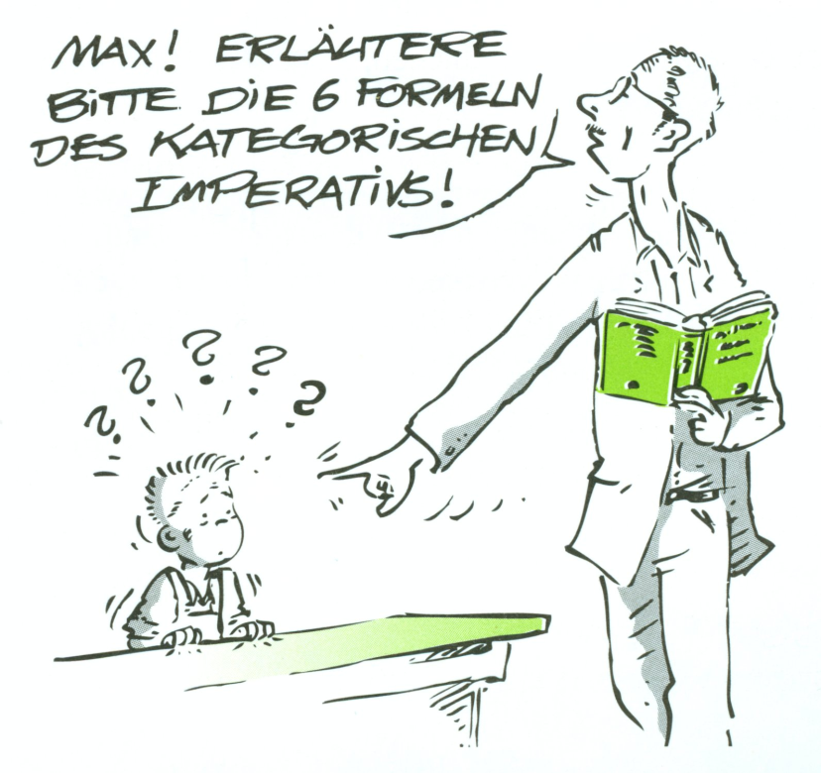
Einschulungsscreening
Screening: Mittwoch, 11. 03. 2026
Lehrerkonferenz entscheidet nach Beratung mit Kinderhaus über Schulbereitschaft (Einschulung bzw. mögliche Zurückstellung)
Notes:
Das Screening – auch Schulspiel genannt – findet am Mittwoch, den 26.03.2025 in der Schule statt.
2 Gruppen (Zeiten und Einteilung finden Sie auf der nächsten Folie)
Anwesend sind neben den Lehrkräften der Grundschule zudem die Erzieherinnen des Kinderhauses
Sie kommen bitte mit Ihrem Kind (pünktlich 10-5 Minuten früher) in die Aula der Schule
Dort wird es in Empfang genommen und mit der Gruppe in das Klassenzimmer gebracht. KEIN FEDERMÄPPCHEN !
Das Schulspiel wird ca. 45 Min dauern; währenddessen können Sie im Sekretariat die Anmeldeformalitäten erledigen/Kaffee trinken/sich über die Mittags- und Hausaufgabenbetreuung informieren (Geld für Spendenbox)
Im Anschluss an das Schulspiel erhalten Sie von uns Lehrkräften eine Aussage über Ihr Kind, wie es sich im Schulspiel präsentierte; ob ein zusätzliches Gespräch nötig sein wird

Slide 9
Gruppeneinteilung-Screening,
Mittwoch, 11. 03. 2026
Gruppe 1: 13.00 – 13.45 Uhr | Gruppe 2: 14.15 – 15.00 Uhr
Carkay Arlind Gracklauer Jakob Schlund Johanna Wächter Maxim Wendler Nele Wochele Eileen Zimmermann Leni Engelhardt Leyla Zanfouet Paulin Merk Jonas Gebauer Terrell | Baumgärtner Olivia Frosch Theresa Körmer Niklas Lechner Lio Maul Lucia Nehmeier Charlotte Richter Viktor Siemandel Timo Stengel Mika Paul Leonie Koch Zoe Hann Sophia
Notes:
Hierbei handelt es sich um feststehende Gruppen.
Ich bitte Sie dringlichst davon abzusehen, intern Tauschaktionen vorzunehmen. DANKE!
Für Sie zum Nachschlagen: gesamte PPP mit Gruppeneinteilung auf Homepage der GS Mitteleschenbach, neben einem Link mit Informationen rund um das Thema Einschulung/Schulbereitschaft

Slide 10
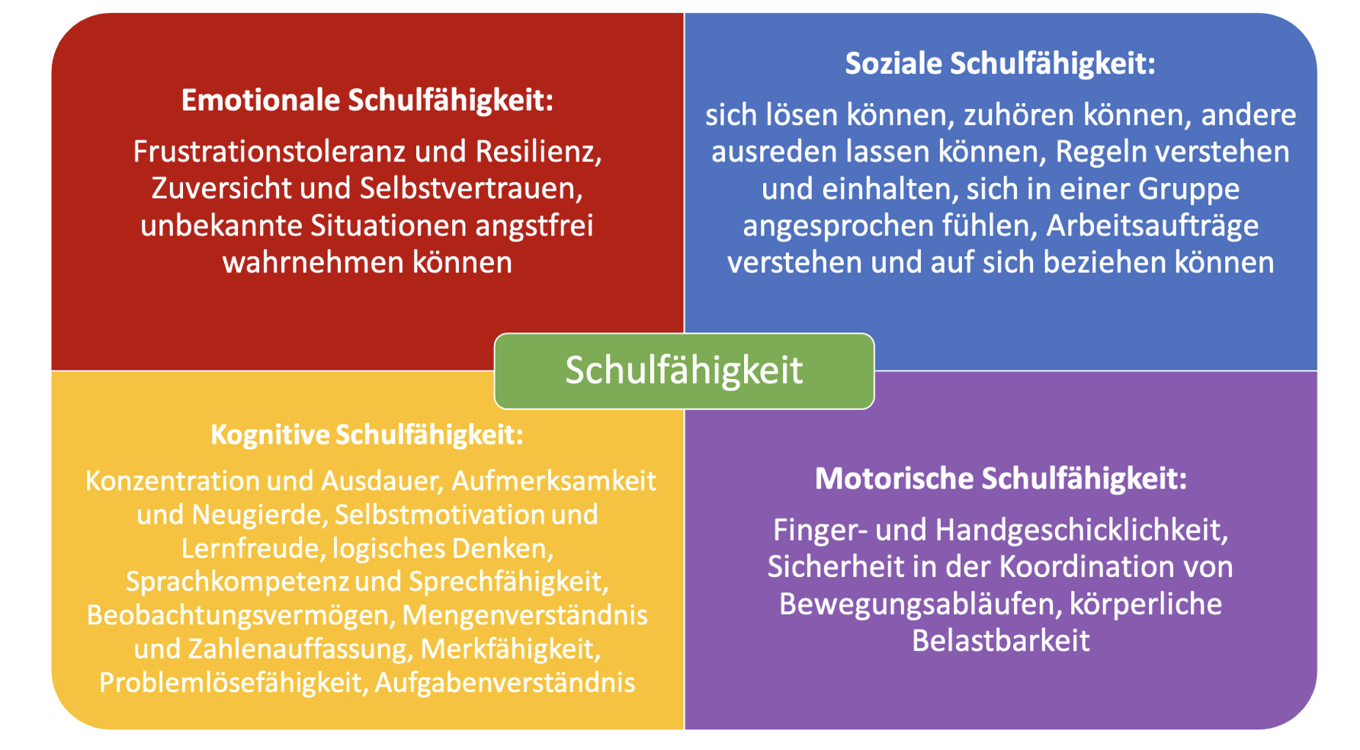
Schulbereitschaft
Notes:
Mit dem Eintritt in die Schule beginnt ein neuer Abschnitt im Leben Ihres Kindes
In diesem Zusammenhang spricht man von Schulbereitschaft.
Was versteht man darunter?
Informationen mit praktischen Anregungen für zuhause sollen Ihnen helfen, Ihr Kind bereit für die Anforderungen der Schule zu machen.
Vorab: WAS ERWARTEN WIR NICHT!!!!!
Ihr Kind muss nicht
→ lesen, schreiben, rechnen können
→ eine bestimmte Anzahl an Buchstaben beherrschen oder sogar
→ mindestens bis 100 zählen können
Als oberste Regel gilt:
nicht ausbremsen und keine Übungsprogramme starten

Slide 11
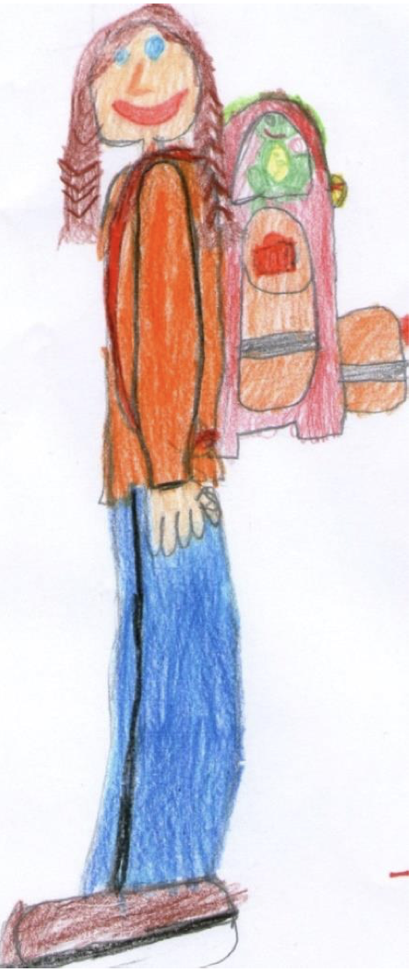
Im Kopf muss immer etwas Platz frei bleiben: für die Flausen und die Phantasie.
Notes:
FRAGEN?
Ich hoffen, ich konnte Sie heute umfassend über die Schulanmeldung/die Einschulung Ihres Kindes informieren
Denken Sie aber nach all‘ den Überlegungen und Vorbereitungen zum Thema „Einschulung“ noch daran:
Im Kopf Ihres Kindes immer noch Platz für Flausen und Phantasie bleibt!

